Slide 1
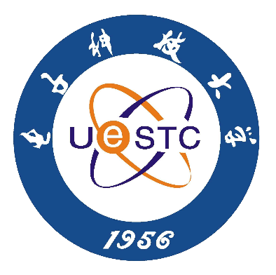
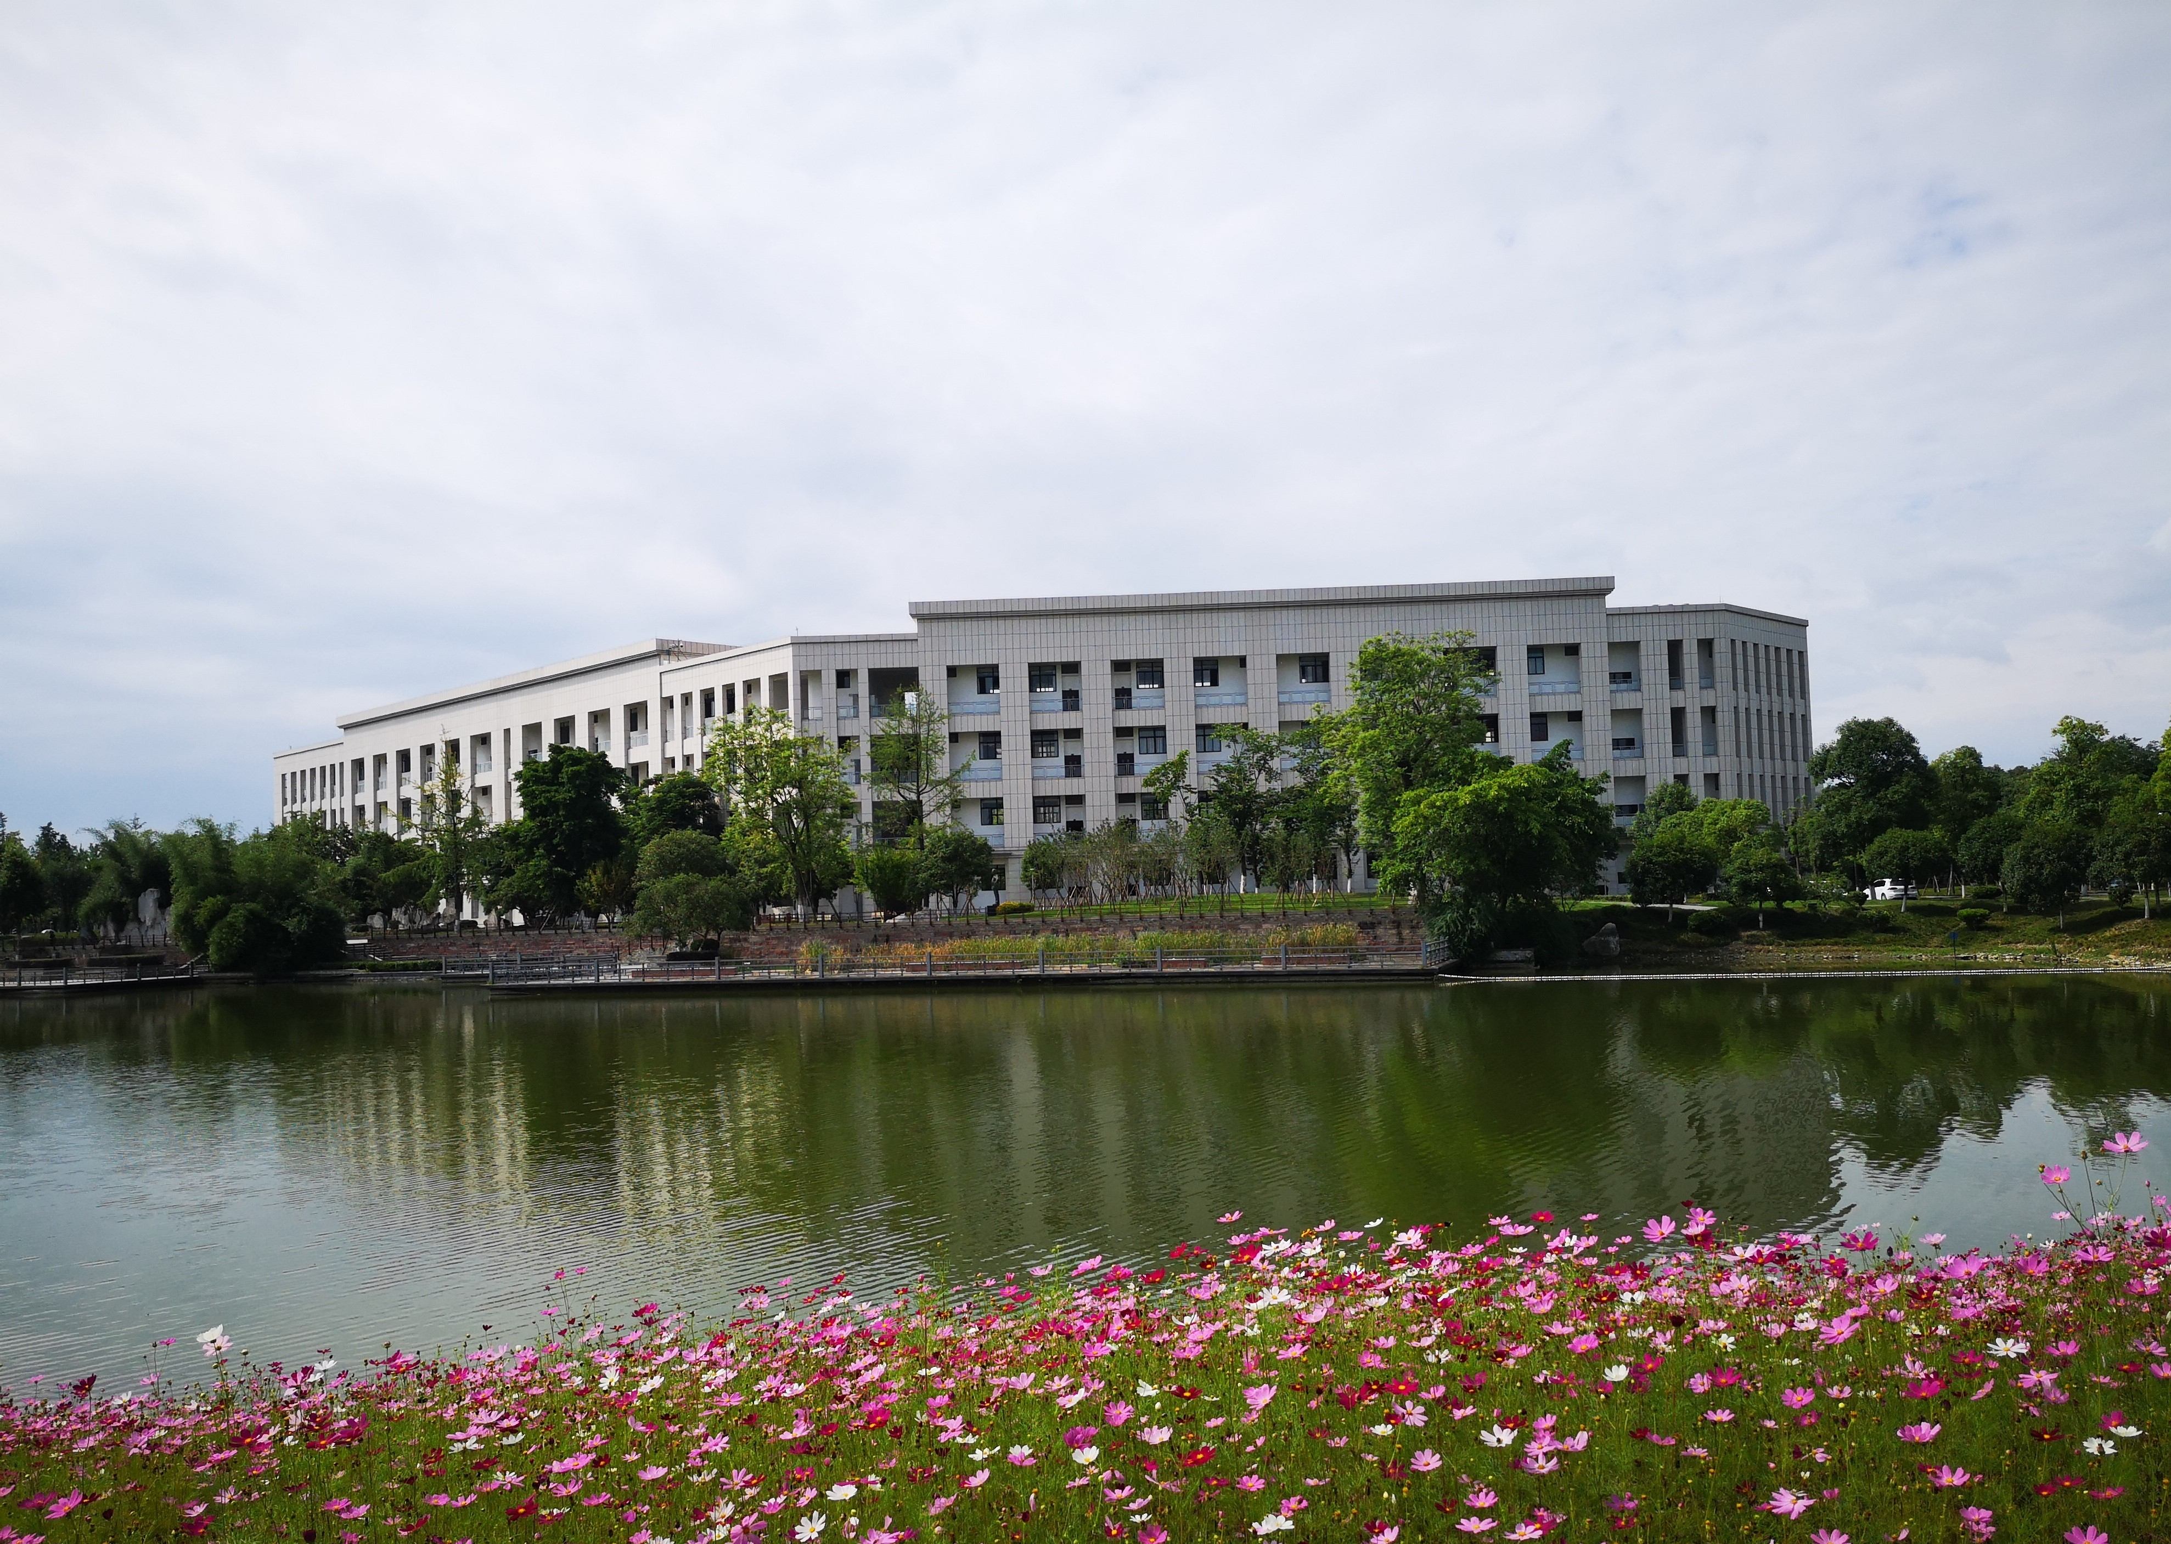
AIA项目报告
Quarterly Work Reports
主讲人：黄沿鑫

Slide 2
1
项目简介
The Project introduction
Contents
2
研究内容
目 录
The research contents
3
项目挑战
The Project challenges
4
常见问题
The common problem

Slide 3
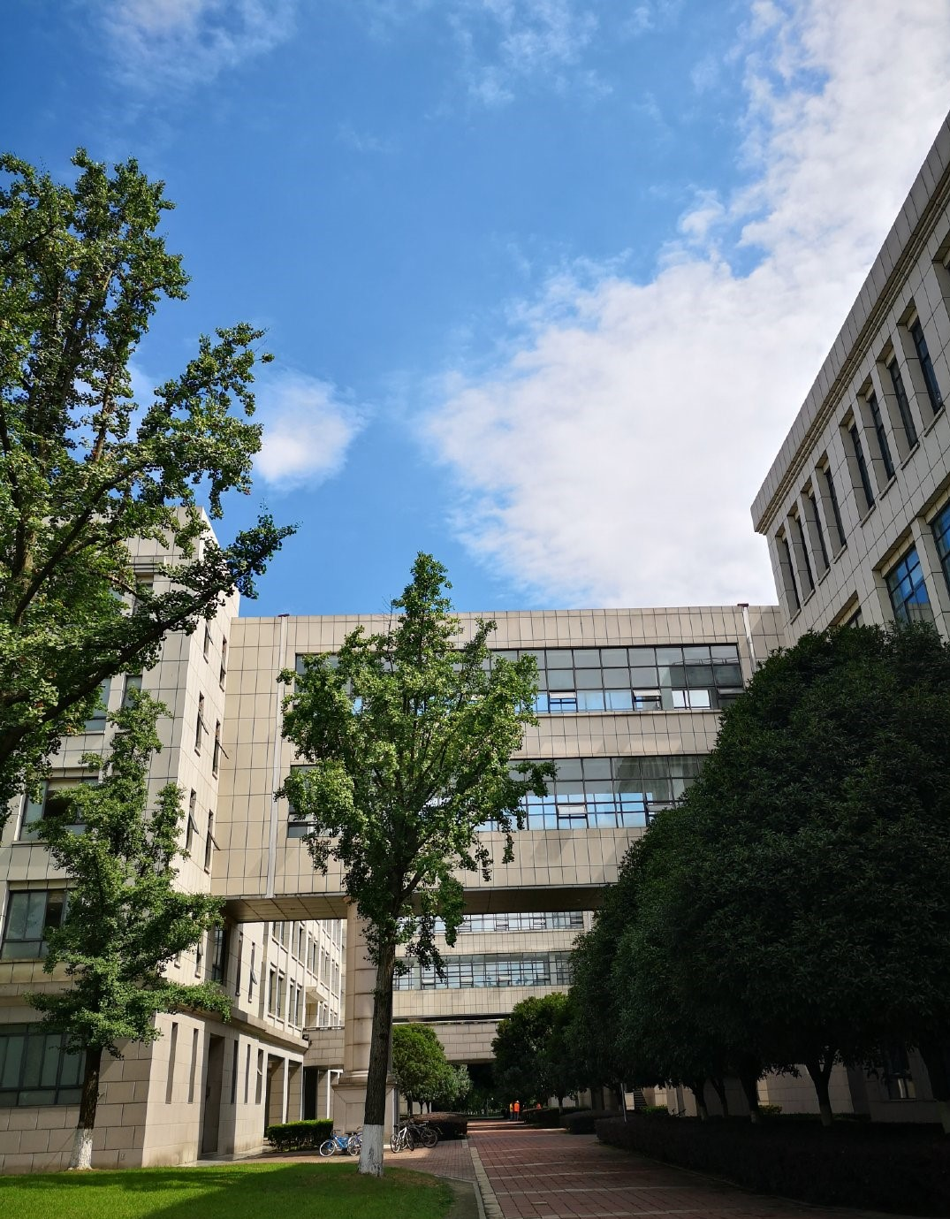

PART
01
项目简介
The Project introduction
项目名称
团队成员
项目愿景
项目发展

Slide 4
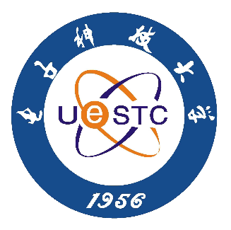
项目简介
项目名称
AI ACCELERATOR（简称: AIA）
团队成员
该项目由DAF(美国空军部)和MIT合作，团队成员主要涉及麻省理工学院校园Daniela Rus，麻省理工学院林肯实验室Robert Bond和空军部的研究人员Maj John Radovan等科研人员以及若干飞行员组成。
About - DAF-MIT AI ACCELERATOR
项目愿景
麻省理工学院和空军部旨在为人工智能技术创建一个最先进的，端到端的，可持续的管道，使美国在国防和民用领域具有竞争优势。人工智能加速器利用大学、小型企业、传统国防和非传统商业企业，与空军和太空部队合作，为社会和国家开发和确保人工智能技术的道德使用。
项目发展
2019年2月，美国总统签署了第13859号行政命令，宣布了美国人工智能计划 - 该国的人工智能战略。他写道：“美国在人工智能领域继续发挥领导作用对于维护美国的经济和国家安全至关重要。
2020年1月，AI加速器启动了十个跨学科项目，涉及麻省理工学院校园，麻省理工学院林肯实验室和空军部的研究人员。

Slide 5
PART
02
研究内容
The research contents
模块一
模块二
模块三
模块四

Slide 6
项目内容
非结构化信息访问和语言学习的对话式交互
地球智能引擎
AI 增强型频谱感知和干扰抑制
AI 教育研究：知识-应用-领先 （KAL）
安全决策的监护人自主权
通过虚拟和增强现实转移多机器人学习，以实现快速灾难响应
合成孔径雷达的多模态视觉
AI 辅助优化培训计划
快速 AI：数据中心和边缘计算
使用生理和认知指标进行客观性能预测和优化
用于导航及其他领域的鲁棒神经微分模型

Slide 7
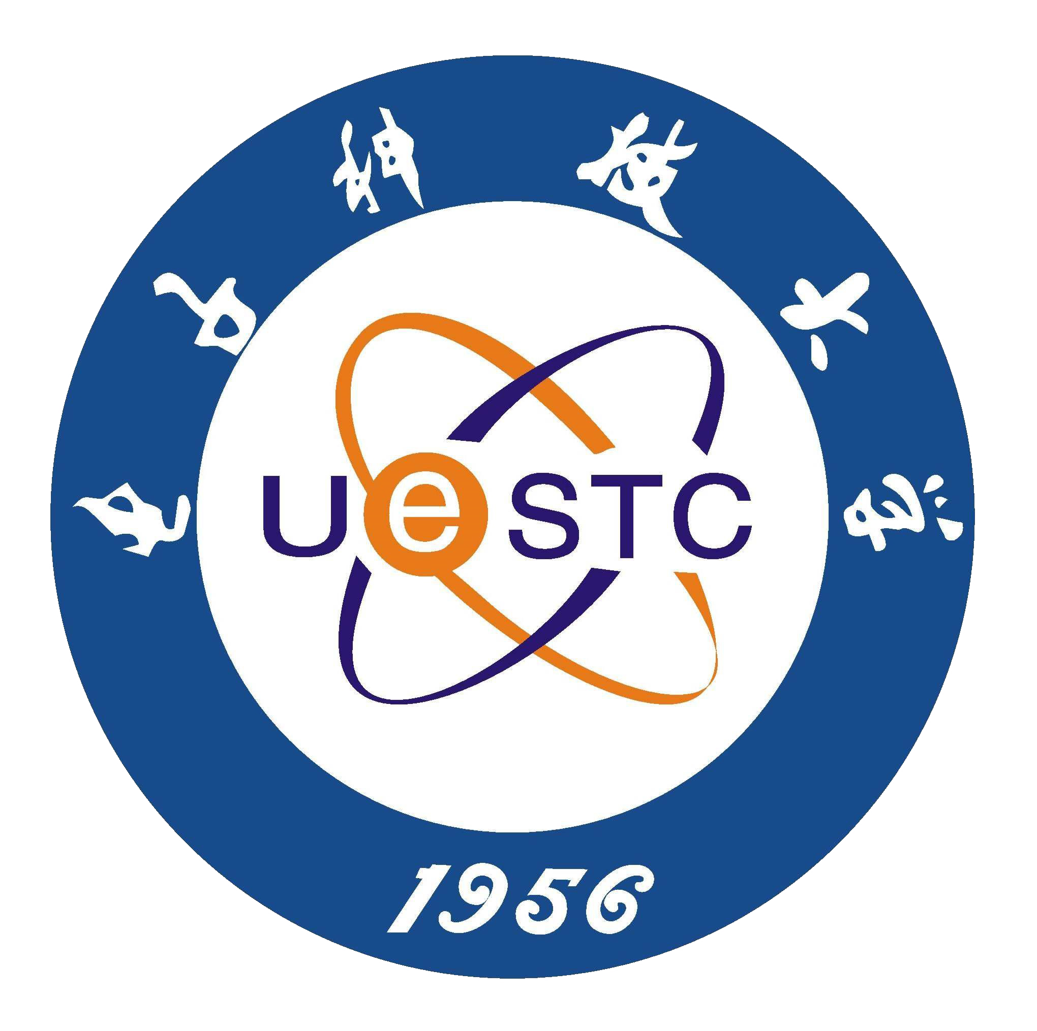
项目内容
Air Guardian旨在通过开发用于增强和放大人类决策的算法和工具来推进AI和自主性。AI Guardian通过使用过去的数据建议行动并融合来自传感器和信息源的输入来协助人类。
安全决策的监护人自主权
实现快速灾难响应
该项目旨在开发一种新的框架和算法类，使无人机系统能够在模拟器环境中学习复杂的多智能体行为，然后将他们的知识从模拟无缝转移到现实世界的现场环境。
项目内容
合成孔径雷达（SAR）是一种雷达成像技术，能够产生高分辨率的景观图像。由于SAR成像能够在所有天气和照明条件下生成图像，因此与光学系统相比，SAR成像在人道主义援助和救灾（HADR）任务中具有优势。
合成孔径雷达的多模态视觉
AI 辅助优化培训计划
该项目旨在实现飞机飞行调度的自动化，以提高调度效率和在存在不确定性时的稳健性。这将优化培训飞行时间表，同时提供可解释性并消除决策中的孤岛。

Slide 8

项目内容
地球智能（EI）天气和气候引擎包括一个新颖的AI测试平台，以支持美国空军的快速，有效的决策以及长期的战略规划和行动。
地球智能引擎
在现代和传统硬件平台上实现性能和可移植性。我们在编程语言、编译器技术、综合检测、分析生产力工具和并行算法领域进行创新。
数据中心和边缘计算
对话式交互
AI加速器自然语言处理项目旨在推进平面/文本图像数据和空军任务上的对话代理，知识表示和预测算法。

Slide 9
项目内容
该项目汇集了生物医学仪器，信号处理，神经生理学，心理物理学，计算机视觉，人工智能（AI）和机器学习（ML）方面的专家以及空军飞行员，以开发和测试基于AI的多模态生理传感器融合方法，以实现客观性能预测和优化。该项目将利用沉浸式虚拟环境来培训飞行员，并不引人注目地衡量绩效预测因素。
客观性能预测和优化
鲁棒神经微分模型
国防部和民用部门正在研究几种不同的GPS替代方案，以解决GPS替代方案;但是，每种替代方案都有额外的成本和用例。磁导航提出了一种替代GPS系统，该系统依赖于地球的磁共振 - 一个基本上已知且不变的系统 - 来导航。
项目内容
该项目旨在应用人工智能来增强美国空军检测、识别和地理定位未知射频（RF）信号的能力，同时为自适应干扰缓解和智能频谱分析提供工具。这些能力增强了空军情报监视和侦察（ISR）任务，通信，信号情报（SIGINT）和电子战。
AI 增强型频谱感知和干扰抑制
AI 教育研究：知识-应用-领先
KAL是一个探索性研究项目，旨在推进教育研究活动，为具有不同角色和教育背景的学习者（从空军和国防部（DoD）人员到公众）大规模促进最大的学习成果。

Slide 10
PART
03
项目挑战
The Project challenges
什么是挑战
挑战列表

Slide 11
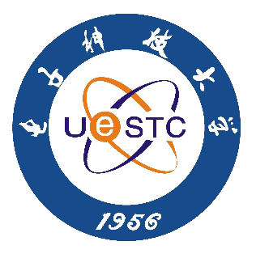


什么叫挑战
挑战是让学术界、工业界和公众参与解决共同问题的一种手段。
在机器学习的背景下，挑战通常涉及围绕公开发布的数据集组织的公开竞赛。开发最佳机器学习模型的团队或个人从中学习或分析数据集获胜！这些挑战带来的全球合作历来推动了许多领域的根本性进展。在一些社区，这些挑战也被称为“黑客马拉松”。JuliaCon的Datathon（DoD挑战）和MagNav（公共挑战）等挑战在推进人工智能研究的各个领域方面发挥着重要作用。每个AIA项目的一个主要目标是开发和原型挑战。AIA挑战由Vijay Gadepally博士协调。

Slide 12
挑战列表
披萨同步定位和映射挑战赛
MultiEarth 2022 Challenge
对应项目：通过虚拟和增强现实转移多机器人学习，实现快速灾难响应
详情：此挑战的更多信息
对应项目：合成孔径雷达的多模态视觉
详情：亚马逊雨林挑战赛 LinkedIn
冰球挑战赛
磁导航挑战
对应项目：人工智能辅助优化培训计划
详情： USAF News
对应项目：用于导航及其他领域的鲁棒神经微分模型
详情：更多信息

Slide 13
挑战列表
塞维尔：天气挑战
数据中心挑战&机动 ID 挑战
对应项目：地球智能引擎
详情：更多信息
对应项目：快速人工智能
详情： DCC& ManeuverIDChallenge
射频挑战
齿轮导航仪数据挑战赛
对应项目：光谱感知
详情： RFChallenge
对应项目：使用生理和认知指标进行客观性能预测和优化
详情： CogPilotDataChallenge

Slide 14
PART
04
常见内容
The common problem

Slide 15
常见问题
如何参与
对于学术界和工业界： 研究人员可以参与AI加速器研究项目开发的挑战问题。 对于飞行员和太空专业人员：如果您或您的团队认为您有可以通过AI解决的挑战，请使用“联系我们”页面与我们联系。我们还为美国空军/USSF ROTC和空军学院学员提供实习机会。
AIA正在推动什么
我们通过快速原型设计、扩展和应用人工智能算法和系统来加速基础人工智能研究，以改善空军的运营并解决服务不足的社会需求。
在哪里可以找到 AIA出版物？
AI Accelerator 出版物可以在我们的 Google 学术搜索页面上找到。

Slide 16
欢迎批评指正
Welcome criticism and correction
主讲人：黄沿鑫

